Slide 1
Ответьте на вопросы:
Как складывают и как вычитают десятичные дроби?
Что значит умножить десятичную дробь на натуральное число?
Сформулируйте правило умножения десятичной дроби на натуральное число.
Как умножить десятичную дробь на 10; на 100; на 1000?

Slide 2
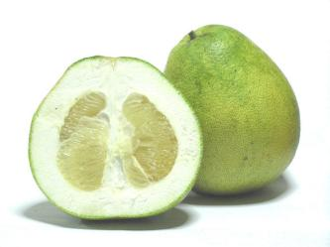
Расставьте получившиеся числа в порядке убывания, прочитайте название
Давайте узнаем, как наз. дальний родственник лимона и апельсина
1,2⋅2
Т
1,7+1,8
Р
1,5+2,6
Е
0,22+10
Б
0,7+2,6
Г
0,028⋅100
О
5–2,1
М
7,8–4,6
А

Slide 3
БЕРГАМОТ
Это цитрусовое растение. Плоды его несъедобны, но масло, которое получают из кожуры этих плодов, листьев и цветов, имеет приятный и свежий аромат. Бергамотовым маслом ароматизируют чай

Slide 4
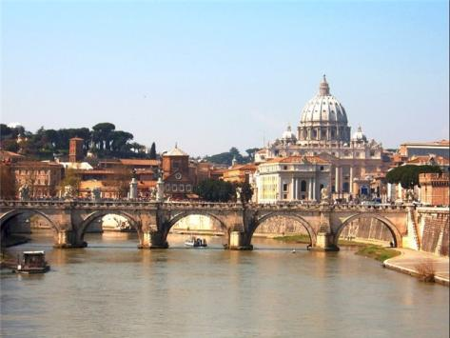
Решив следующие примеры и расположив ответы в порядке убывания, вы прочитаете название страны, в которой произрастает бергамот
ИТАЛИЯ
48 : 16
Я
618 : 3
Т
450 : 5
А
96 : 6
И
5648 :8
И
355 : 5
Л

Slide 5
20.03.2016
Тема урока:
Деление
десятичной дроби
на натуральное число.

Slide 6
Чтобы разделить десятичную дробь на натуральное число надо:
1. разделить дробь на это число, не обращая внимания на запятую;
19,2
8
-
16
2
4
,
3 2
-
3 2
2. поставить в частном запятую, когда закончится деление целой части.
0

Slide 7
Чтобы разделить десятичную дробь на натуральное число надо:
2,88
4
2,
-
0
0
7
2
,
2 8
-
2 8
8
-
Важно: если целая часть меньше делителя, то частное начинается с нуля целых;
8
0

Slide 8
Деление на 10, 100, 1000…
501,428:10=
0
=50,1428
Чтобы разделить десятичную дробь на 10, 100, 1000, надо перенести запятую в этой дроби на столько цифр влево, сколько нулей стоит после единицы в делителе

Slide 9
Деление на 10, 100, 1000…
1,23:10=
0
0,123
Чтобы разделить десятичную дробь на 10, 100, 1000, надо перенести запятую в этой дроби на столько цифр влево, сколько нулей стоит после единицы в делителе

Slide 10
Деление на 10, 100, 1000…
1,23:100=
0,0123
0
00
Чтобы разделить десятичную дробь на 10, 100, 1000, надо перенести запятую в этой дроби на столько цифр влево, сколько нулей стоит после единицы в делителе

Slide 11
Найдите частное
а) 73,8 : 10
б)4,25 : 10
в)0,76 : 10
г)0,004 : 10

Slide 12
Найдите частное
д) 228,3 : 100
е)50,6 : 100
ж)2,9 : 100
з)0,05 : 100

Slide 13
Найдите частное
и)15,3 : 1000
к)4,16 : 1000
л)0,074 : 1000
м)7819,2 :1000

Slide 14
t=3ч
t=2ч
28,8 км
Лодка проплыла 28,8км по течению реки за 2ч, а вернулась обратно за 3ч. На сколько километров в час скорость лодки по течению больше, чем её скорость против течения?

Slide 15
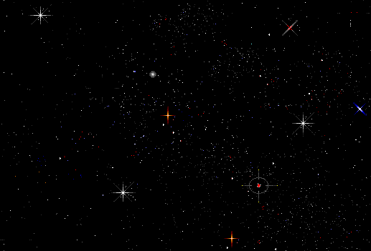
v_{Мар} на 5,7км/с меньше
t =3с
t =4,5с
t =16,8с
Скорость движения Земли вокруг Солнца 29,8км/с, а скорость Марса на 5,7км/с меньше. Какой путь пройдет каждая из планет за 3с; за 4,5с; за 16,8с; за 1мин?
t =1мин
v_{Зем}=29,8км/с
Notes:
№1383. Математика 5 класс. Н.Я.Виленкин.
Скорость движения Земли вокруг Солнца 29,8км/с, а скорость Марса на 5,7км/с меньше. Какой путь пройдет каждая из планет за 3с; за 4,5с; за 16,8с; за 1мин?

